Slide 1
MI FAMILIA
Concepcion Gòmez

Slide 2
¿Qué entiendo por familia?
Familia es un grupo de personas con características similares.

Slide 3
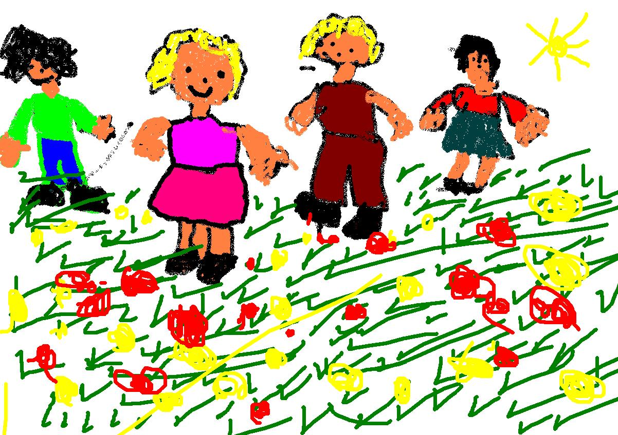

Slide 4
¿Cuál es mi núcleo familiar?
´Mi nucleo familiar está compuesto por.
Mi esposo: José Antonio Villamil Pinilla
Mis hijos: Javier Andrés Villamil Gómez
Diana Carolina Villamil Gómez
Yo: Concepción Gómez de Villamil

Slide 5
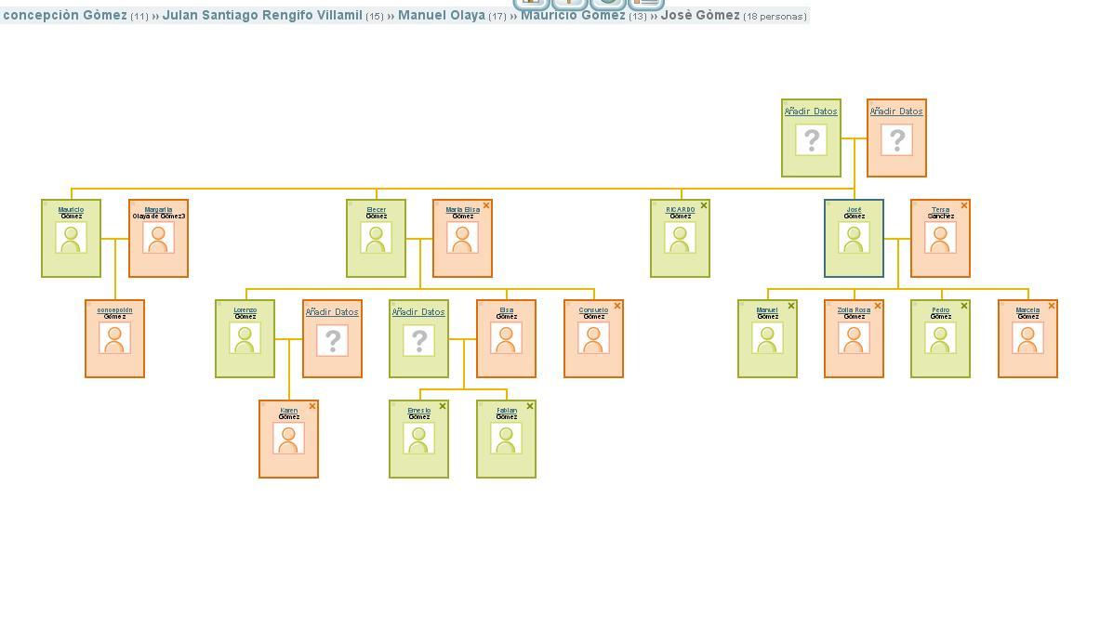
Arbol genealógico

Slide 6
paisajes

